Slide 1
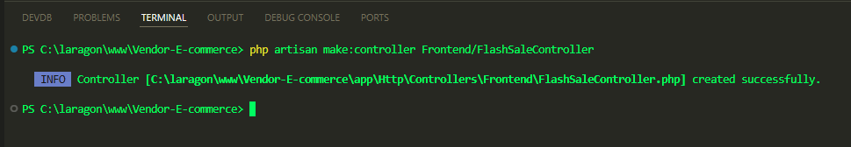
.

Slide 2
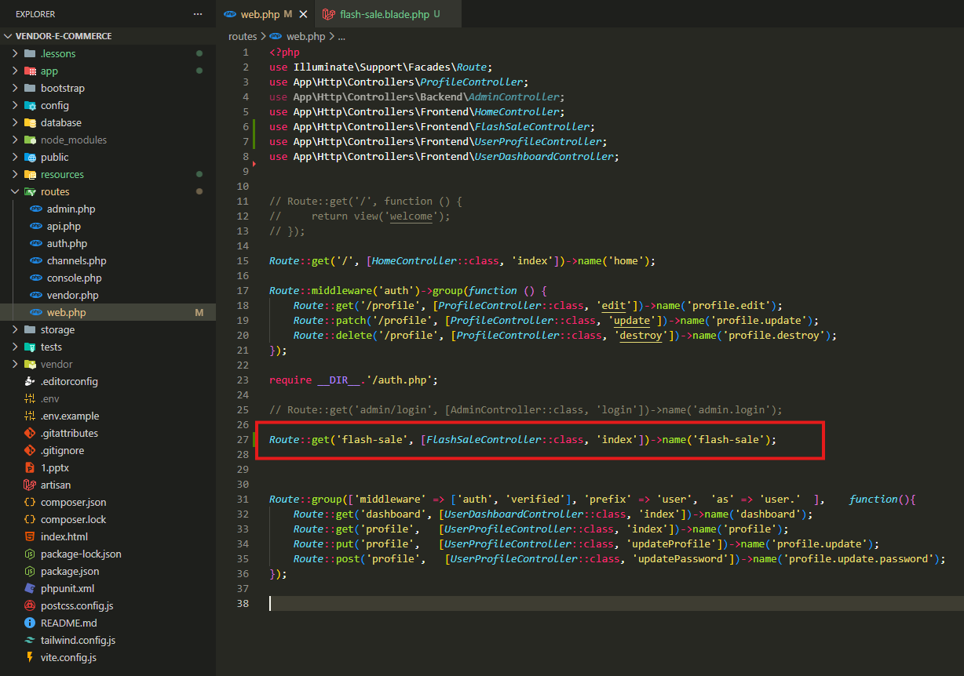
.

Slide 3
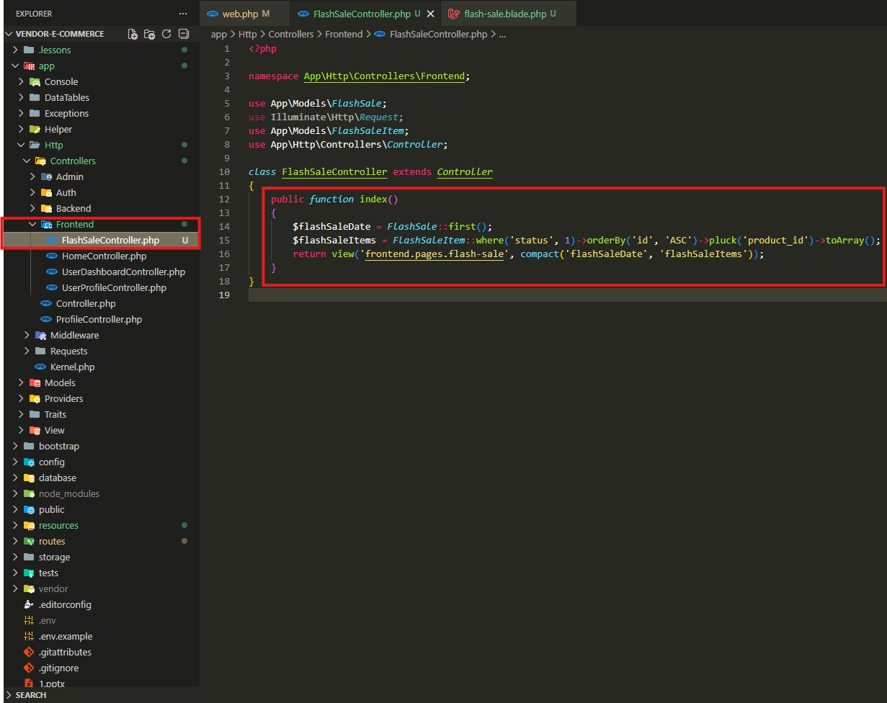
.

Slide 4
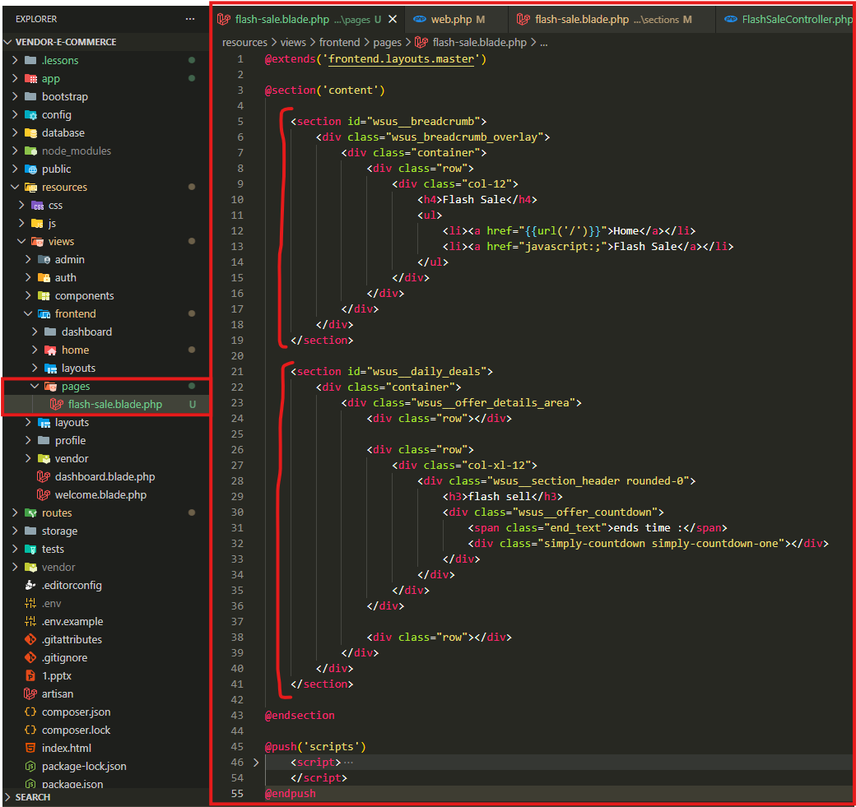
javascript:; — <a> teqində heç bir əməliyyat icra olunmasın və səhifə yenilənməsin deyə istifadə olunan boş (noop) JavaScript çağırışıdır; yəni link kliklənir, amma nə yönləndirmə olur, nə də kod işləyir.

Slide 5
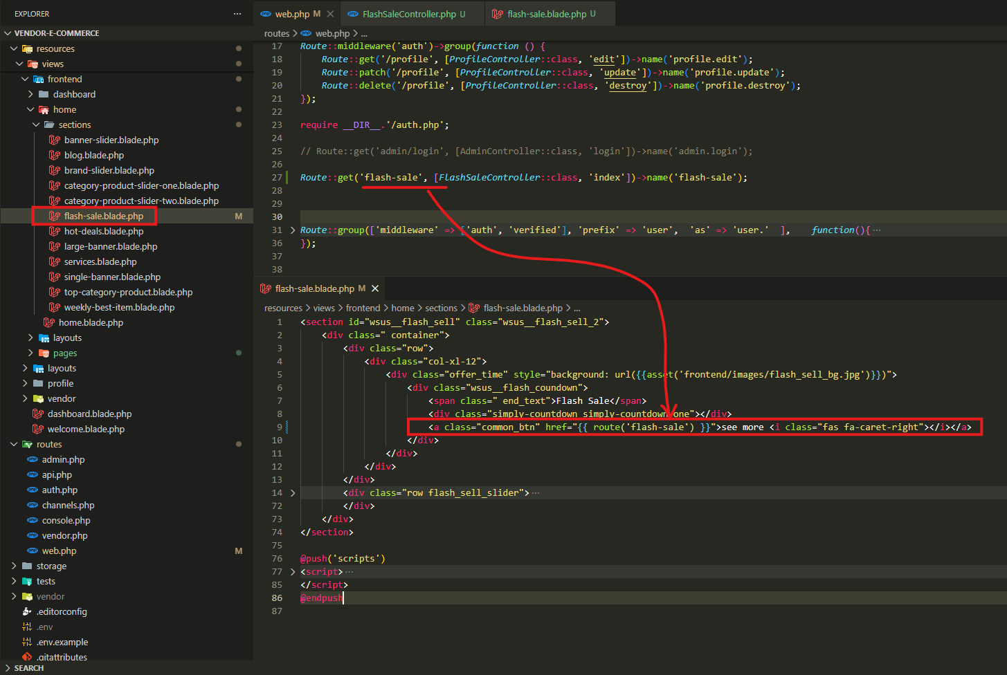
.

Slide 6
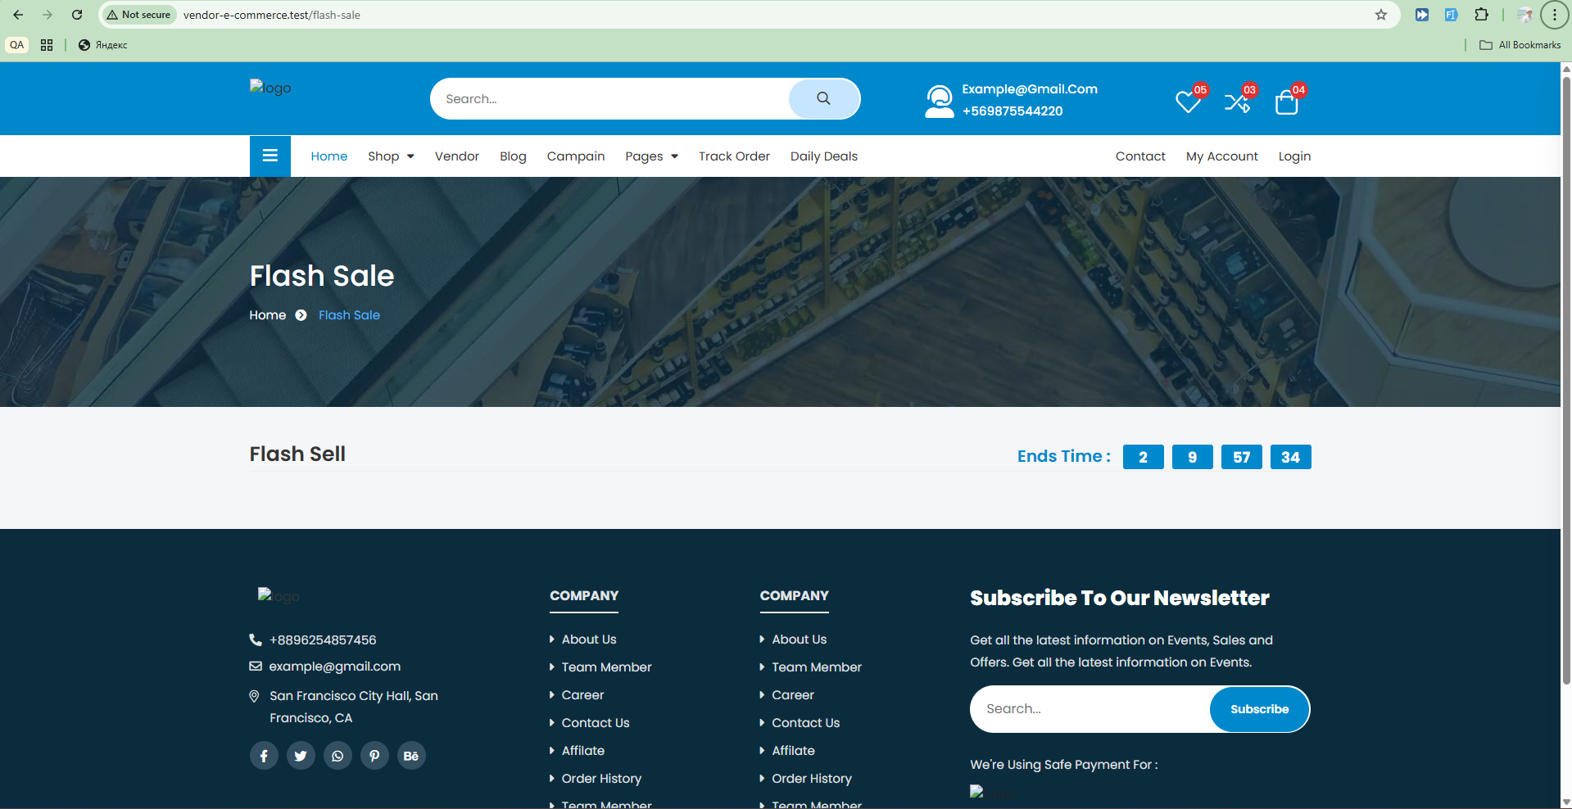
.

Slide 7
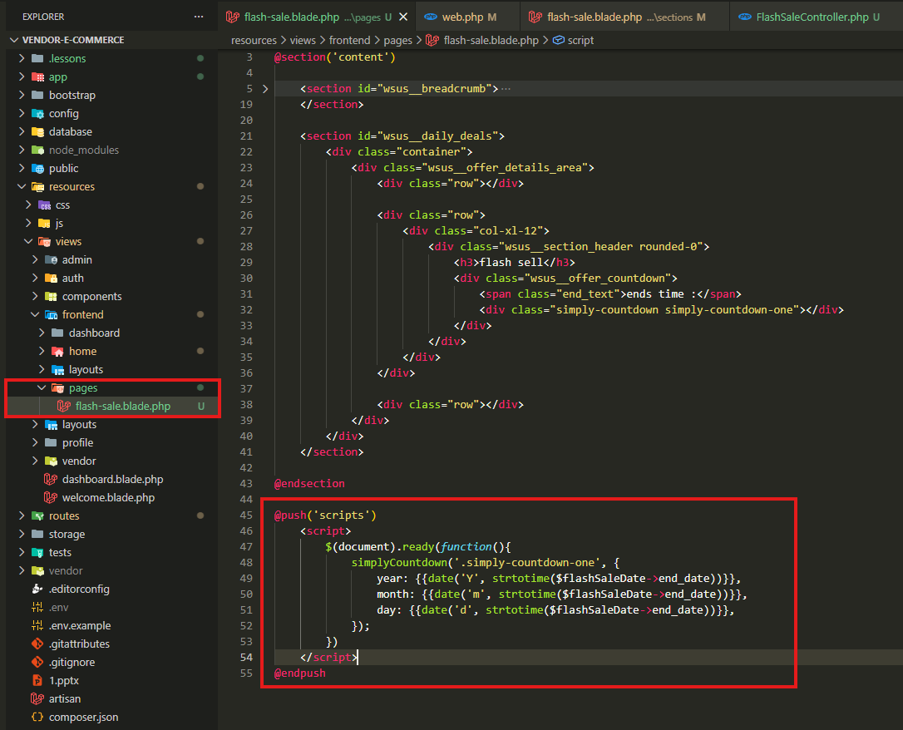
.

Slide 8
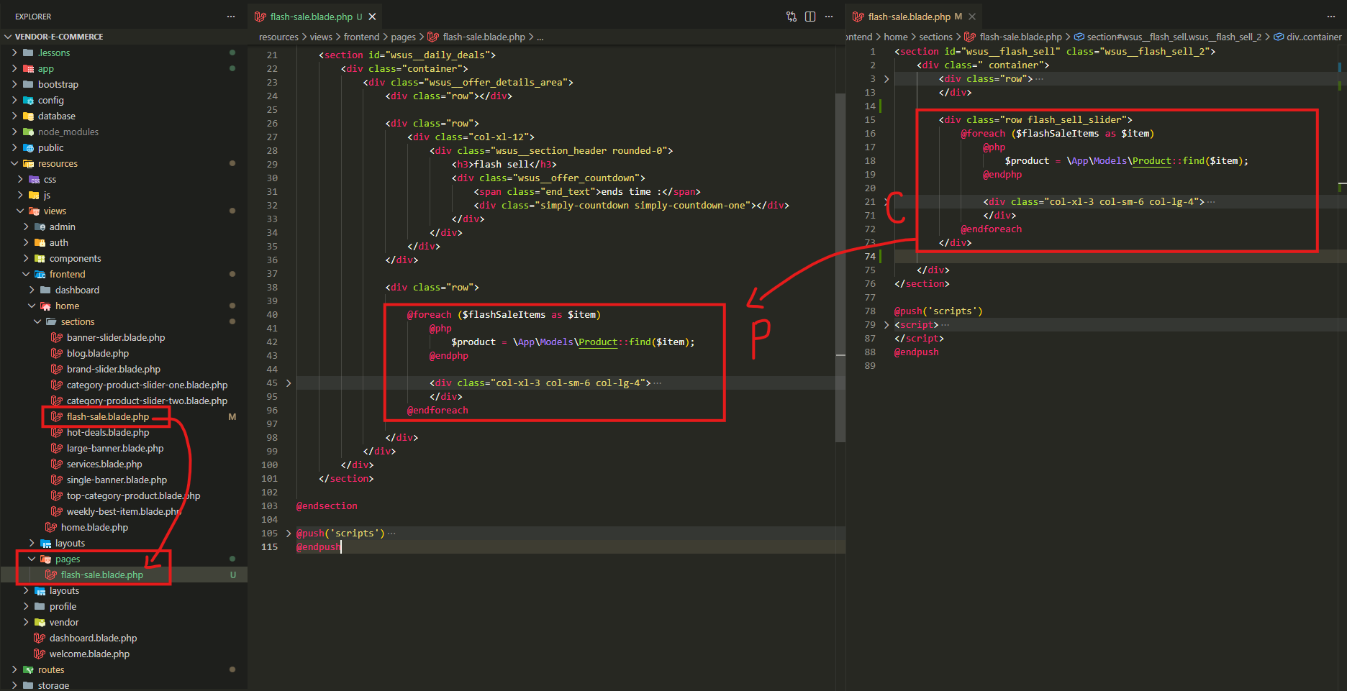
.

Slide 9
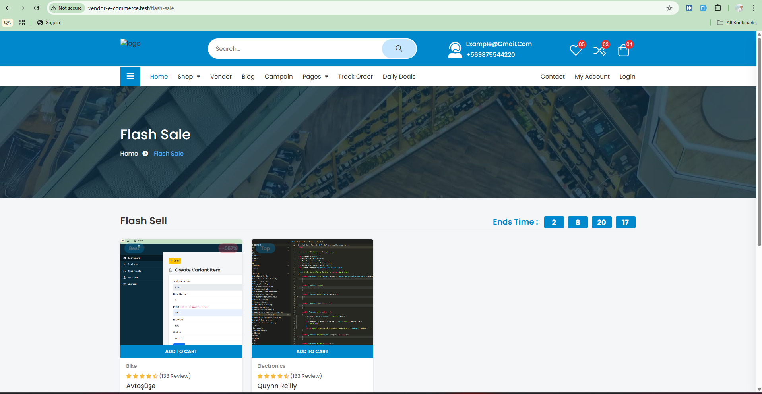
.

Slide 10
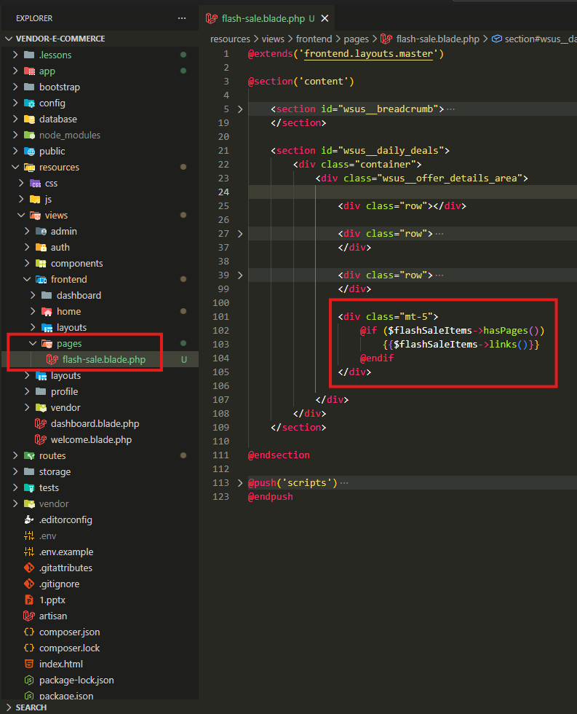
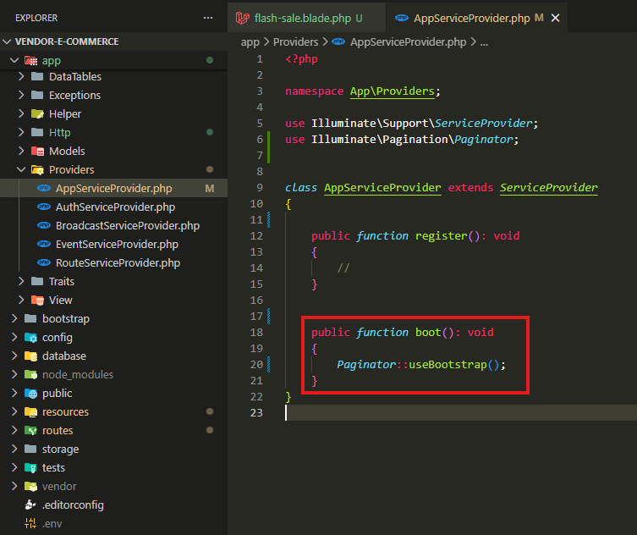
Əgər istəsəz PAGİNATİON əlavə edə bilərsiz mən etmiyəcəm.
Burada şəkildə göstərirəm ancaq özümdə kommentə alacam yaxud siləcəm
həmin hissəni.
Pagionation istifadəsi üçün `app\Providers\AppServiceProvider.php` faylına
aşağı şəkildəki kimi yazmaq lazımdır.

Slide 11
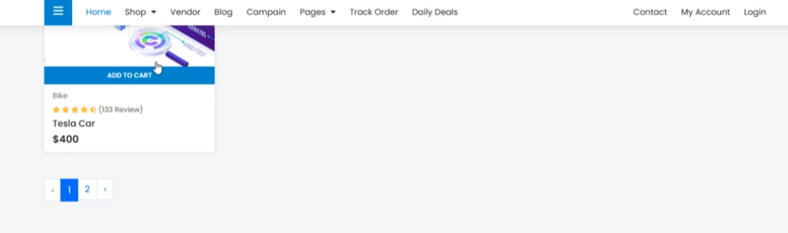

Əgər əlavə etsəniz bu forma pagination -lar görməlisiniz. İstəsəz CSS ilə dizayn verərək pagionation -ların formasını dəyişdirə bilərsiniz.
Məsələn yumru:

Slide 12
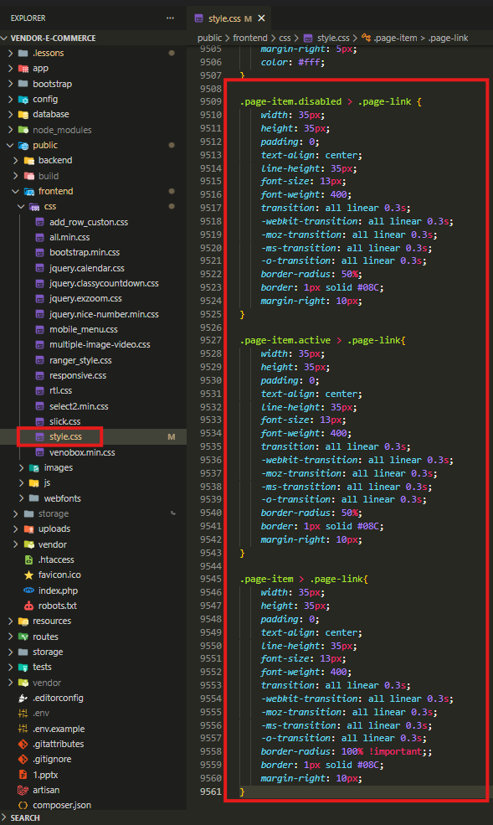
Yumru formada olan pagination əldə etmək üçün, CSS stillərini şəkildəki kimi yazırıq.

Slide 13
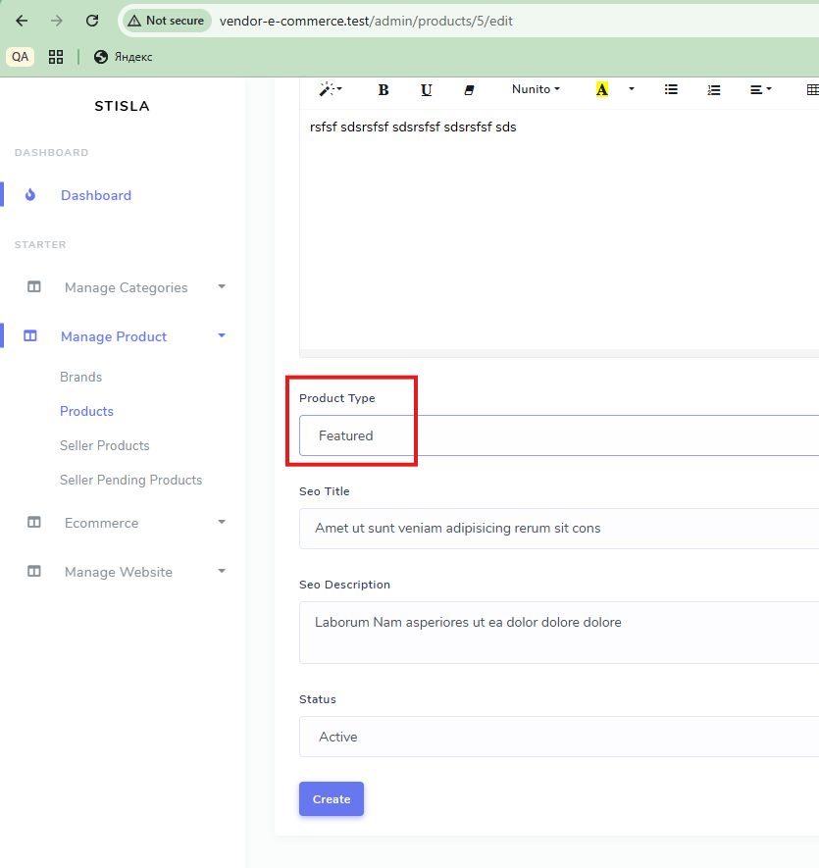
.

Slide 14
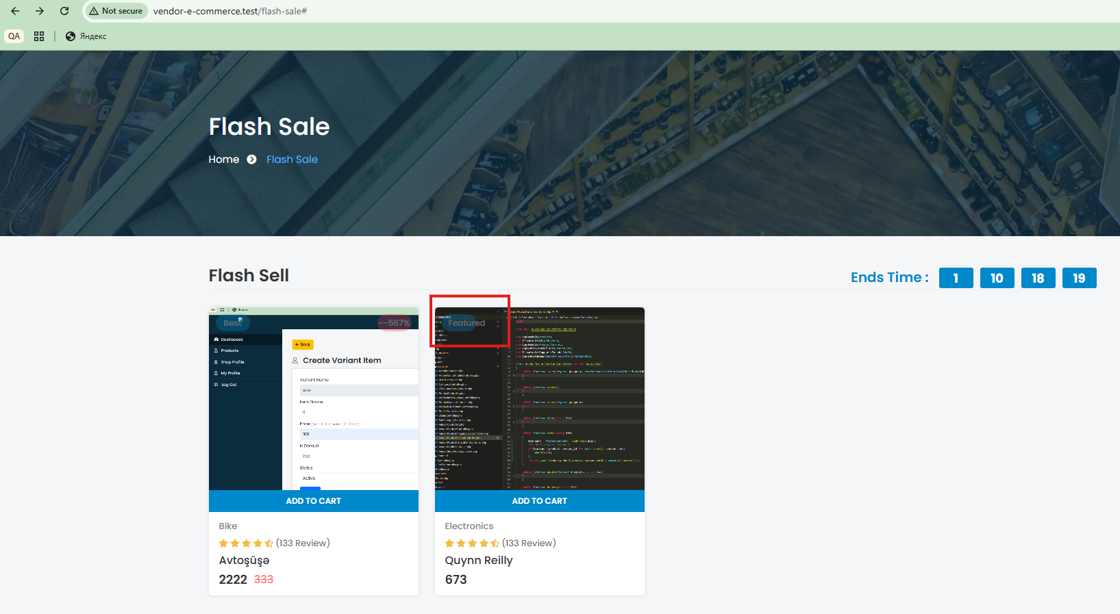
.

Slide 15
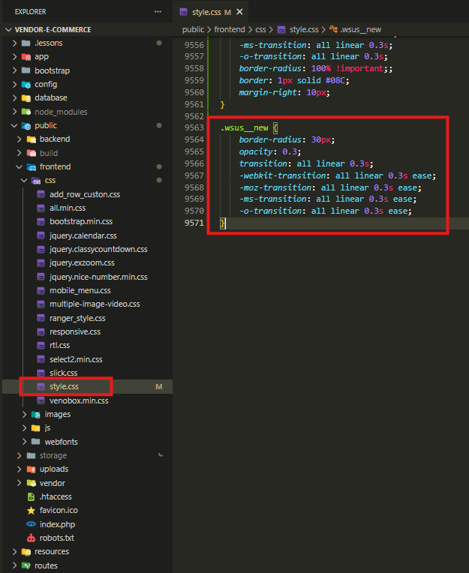
.

Slide 16
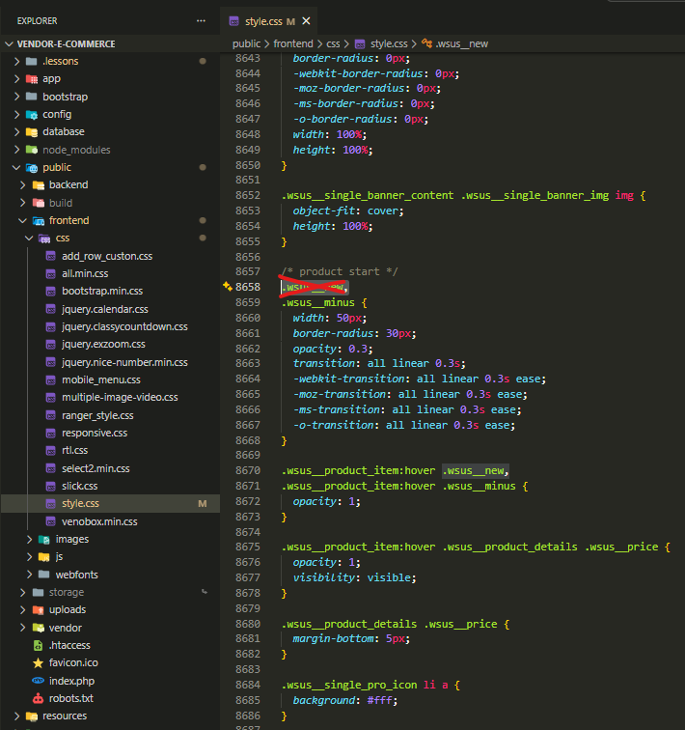
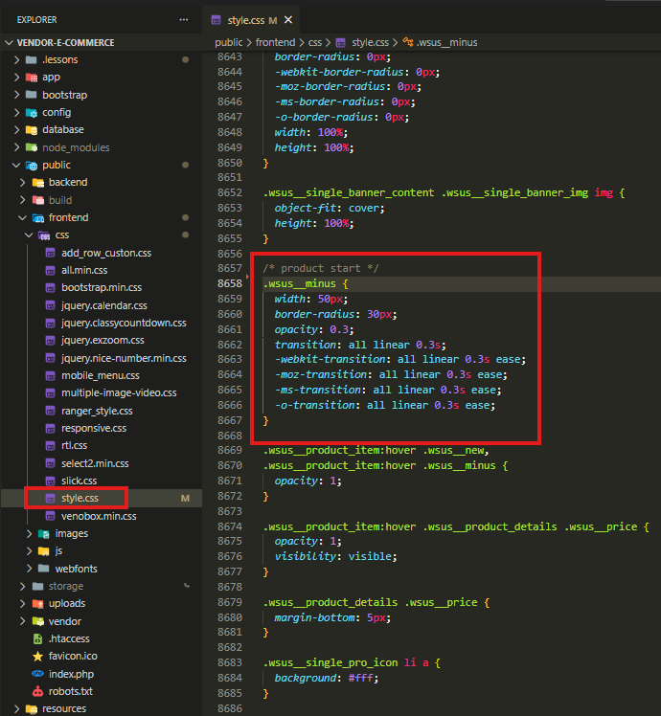
.

Slide 17
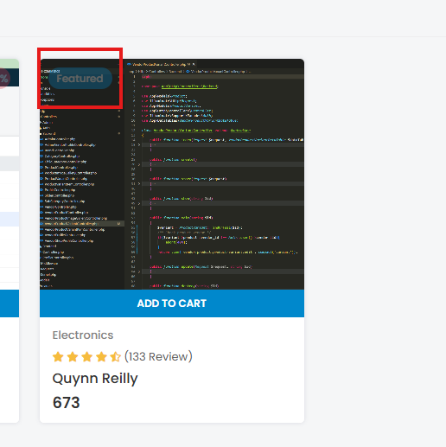
.

Slide 18
.

Slide 19
.

